Slide 1
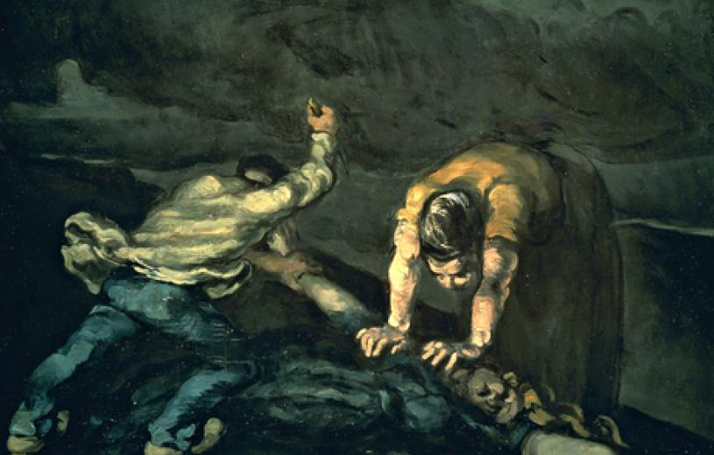
Η ΤΕΧΝΗ ΩΣ ΑΝΤΙΔΟΤΟ ΣΤΗ ΒΙΑ…!
Η βία έχει αποτελέσει αστείρευτη πηγή έμπνευσης για εκατοντάδες έργα τέχνης ανά τους αιώνες.
Paul Cezanne-
The Murder (1867)

Slide 2
Όταν η βία εκφράζεται μέσα από την τέχνη…
Δημιουργεί ένα αίσθημα συγκίνησης στον κόσμο με τα σκληρά μηνύματα που περνάει.
Διαδίδεται ως φαινόμενο πιο γρήγορα και άμεσα σε παγκόσμιο επίπεδο καθώς απευθύνεται σε πολλούς.

Slide 3
Η ενδοοικογενειακή βία μέσα από την τέχνη- Ένας φαύλος κύκλος…

Slide 5
Κινεί το ενδιαφέρον των ανθρώπων αφού περνά με παραστατικότητα και αληθοφάνεια το μήνυμά της.
Αποκτά μία άλλη διάσταση αφού έχει τη δύναμη να μεταμορφώνει ακόμα και το άσχημο σε κάτι πιο ποιοτικό.

Slide 6
Ο φυλετικός ρατσισμός μέσα από την τέχνη…

Slide 8
Μήπως απλά, λοιπόν, οι καλλιτέχνες κάνουν μία προσπάθεια να μας αφυπνίσουν με το μόνο μέσο που έχει σίγουρη επιτυχία;

